Slide 1
হিন্দু ধর্ম ও নৈতিক শিক্ষা নবম শ্রেনী প্রথম অধ্যায়ঃ প্রথম পরিচ্ছেদ
পরিচিতি
তৈলঙ্গ কুমার মোদক
সহকারী শিক্ষক
শিবগঞ্জ সরকারি পাইলট মডেল উচ্চ বিদ্যালয়
শিবগঞ্জ, বগুড়া।

Slide 2
প্রথম অধ্যায়ঃ স্রষ্টা ও সৃষ্টি প্রথম পরিচ্ছেদঃ স্রষ্টার স্বরুপ ও উপাসনা
শিখনফলঃ
বিভিন্নরুপে স্রষ্টার স্বরুপ ব্যাখা করতে পারব।
স্রষ্টার সাথে সৃষ্টির সম্পর্ক।
দেব দেবীর বিভিন্ন গুন ও শক্তির প্রকাশ।
ঈশ্বরের উপাসনা

Slide 3
স্রষ্টার স্বরুপঃ ব্রহ্ম, ঈশ্বর, ভগবান ও অবতার
ব্রহ্মঃ ব্রহ্ম শব্দের অর্থ সর্ববৃহৎ। তিনিই সব কিছুর স্রষ্টা। তিনি নিরাকার, জ্যোতির্ময় এবং সর্বশক্তিমান। তিনি সর্বব্যাপী বিরাজমান। তিনি কখনো জীবাত্না আবার তিনি কখনো পরমাত্না। তিনি অজ, অনন্ত এবং শ্বাশত। তাই তাকে বলা হয় “ওঁ”। এর পুর্নরুপ অ-উ-ম। এর অর্থ সৃষ্টি, স্থিতি এবং লয়কারী ব্রহ্ম।
ঈশ্বরঃ ব্রহ্ম যখন জীব জগতের উপর প্রভুত্ব করেন তখন তাকে ঈশ্বর বলা হয়। তাকে পরমেশ্বর নামেও ডাকা হয়।
ভগবানঃ ঈশ্বর যখন জীবকে দয়া করেন তখন তাকে বলা হয় ভগবান।
অবতারঃ দুষ্টের দমন এবং শিষ্টের পালনের জন্য ঈশ্বর নানারুপে পৃথিবীতে অবতীর্ণ হন। তখন ঈশ্বর তার অবতারের স্বরুপ প্রকাশ করেন।

Slide 4
স্রষ্টা ও সৃষ্টির সম্পর্ক
সৃষ্টির শৃঙ্খলা প্রতিষ্ঠায় স্রষ্টার ভূমিকা হলো নিম্মরুপঃ
অভিভাবক হিসেবে সৃষ্টিকর্তার ভূমিকা
সর্বশক্তিমান হিসেবে সৃষ্টিকর্তার ভূমিকা
দুষ্টের দমনে স্রষ্টার ভূমিকা
শাসক হিসেবে ভূমিকা
জন্ম মৃত্যুর বিধায়ক এবং ভালো কাজের ফলদাতা

Slide 5
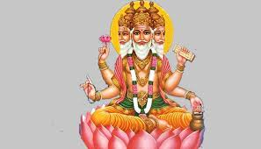
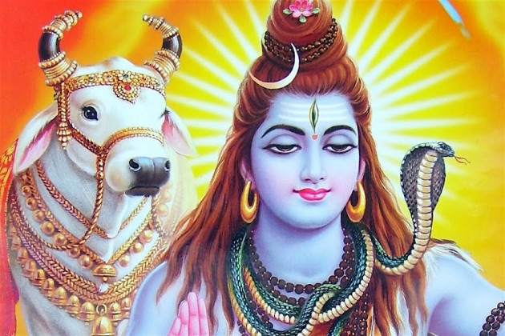
দেব দেবীর পরিচয়
ব্রহ্মা
ঈশ্বর রুপে সৃষ্টি করেন
বিষ্ণু
সৃষ্টির স্থিতি ও প্রতিপালনের দেবতা
অবতার রুপে অবতীর্ণ হন।
শিব বা মহেশ্বর
সংহার বা প্রলয়ের দেবতা

Slide 6
দেব দেবীর পরিচয়
দেবী দুর্গাঃ দেবী দুর্গা শক্তির দেবী। আদ্যশক্তি মহামায়া দেবী দুর্গা রুপে আবির্ভুত হন।
দেবী কালীঃ তিনি অন্যায় এবং অশুভ কে ধ্বংস করেন।
লক্ষীঃ ধন-সম্পদ এবং সৌভাগ্যের দেবী।
সরস্বতীঃ বিদ্যা, শিল্পকলা ও সংস্কৃতির দেবী।
গনেশঃ সিদ্ধি এবং সফলতার দেবতা।
কার্তিকঃ যুদ্ধের দেবতা এবং দেবসেনাপতি।
শীতলাঃ তিনি রোগ প্রতিরোধ এবং শান্তি প্রতিষ্ঠার দেবী।

Slide 7
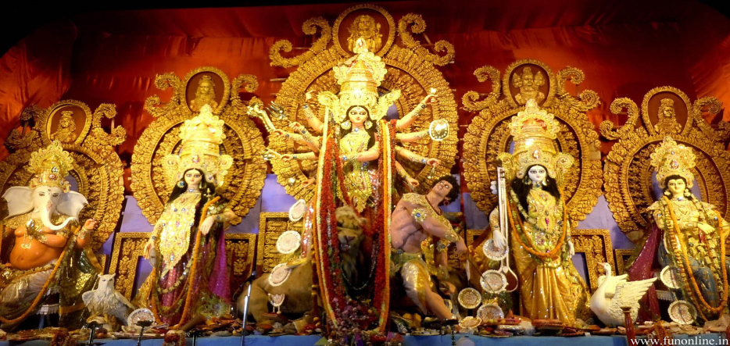
ঈশ্বরের উপাসনা
উপাসনা সাধারনত দুই ধরনেরঃ
১। সাকার উপাসনা
২। নিরাকার উপাসনা
সাকার উপাসনাঃ সাকার শব্দের অর্থ আকার। এ ধরনের উপাসনা বিভিন্ন দেবদেবীর প্রতিমার উদ্দেশ্য করে করা হয়। একে ভক্তিযোগ বলা হয়।

Slide 8
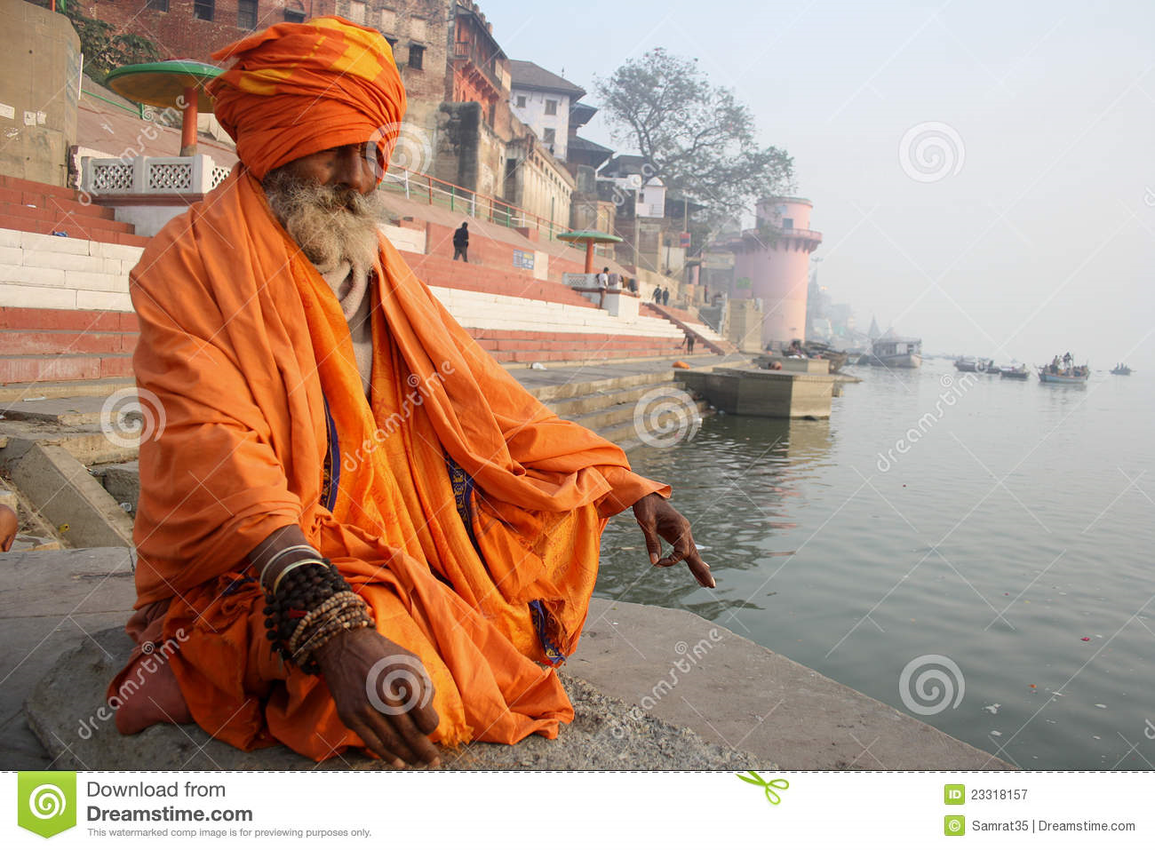
ঈশ্বরের উপাসনা
নিরাকার উপাসনাঃ নিরাকার শব্দের অর্থ যার আকার নেই। এই ধরনের উপাসনা ধ্যান সাধনার মাধ্যমে হয়ে থাকে। জ্ঞানযোগ নিরাকার উপাসনার অংশ।

Slide 9
মূল্যায়ন
ওঁ শব্দের পুর্নরূপ কী?
বিদ্যার দেবী কে?
জ্ঞানযোগ কোন উপাসনার অংশ?
দেবসেনাপতি কে?

Slide 10
বাড়ির কাজ
সাকার উপাসনা এবং নিরাকার উপাসনার মধ্যে পার্থক্য নিজের ভাষায় বর্ননা কর।

Slide 11
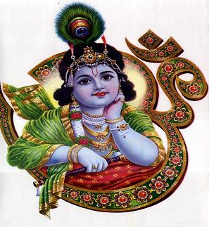
আজকের ক্লাসে সকলকে ধন্যবাদ

